Slide 1
Разработка модуля безагентного сбора событий информационной безопасности для SIEM-системы с открытым исходным кодом
«Петербургский государственный университет путей сообщения Императора Александра I»
Кафедра «Информатика и информационная безопасность»
Груздев Георгий Евгеньевич
Научный руководитель: д.т.н., профессор Ходаковский Валентин Аветикович

Slide 2
Цели и задачи
Цель:
Повышение эффективности мониторинга и защиты информационной инфраструктуры организации.
Задачи:
Анализ существующих решений для безагентного сбора событий СИБ и выявление проблематики
Разработка модуля безагентного сбора событий СИБ
Интеграция модуля в SIEM-систему

Slide 3
Рассмотренные альтернативы
Оценка | Filebeat | Logstash
Недостатки | Ограниченный функционал, не поддерживает SNMP, NetFlow и SQL | Сложность настройки, ресурсоемкость, ограниченная гибкость без плагинов
Преимущества | Легкость в установке и использовании | Мощные возможности обработки и интеграции данных

Slide 4
Проблематика
Нарушение доступности данных – невозможно собрать события с некоторых устройств без установки агентов или сложных конфигураций.
Проблемы целостности информации – разрозненные источники данных приводят к потере контекста и снижению качества анализа угроз.
Высокие требования к ресурсам – Logstash перегружает систему, Filebeat требует дополнительных решений для обработки данных.
Сложность интеграции – существующие инструменты не поддерживают гибкую адаптацию к специфическим российским техническим требованиям.

Slide 5
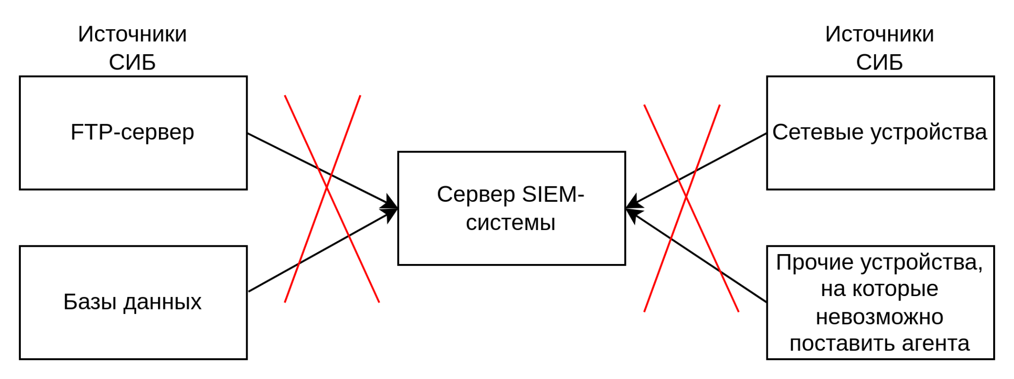
Общая схема проблемы

Slide 6
Спасибо за внимание!

